Slide 1
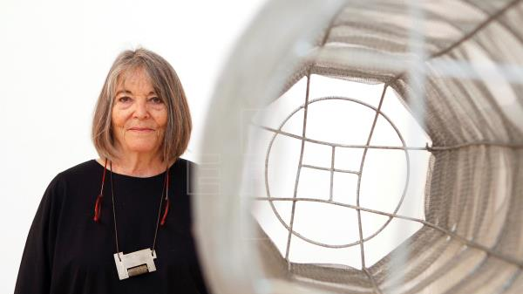
SUSANA SOLANO
Susana Solano es una escultora, pintora, fotógrafa y diseñadora.
Nació en Barcelona, en el año 1946.
Está considerada como la heredera de la tradición escultórica española.
Estudió en la facultad de Bellas Artes de Barcelona, donde más adelante impertiría clases.
Sus obras forman parte de una tradición abstracta.
Sus obras, o rozaban las referencias a la realidad o mostraban una extrema opacidad tras la cual es prácticamente imposible descifrar o encontrar alguna referencia o similitud con respeto a la realidad.
Ella misma ha rechazado en varias ocasiones la fuerza de la intención en sus obras.
“¿Qué le pido a la escultura? Que no sea inmediata en su lectura ni proceso y que mantenga en mi lo indescifrable.”

Slide 2
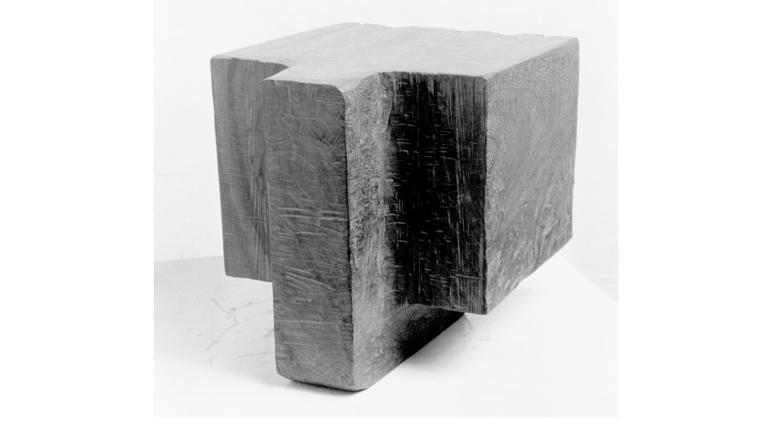
30 x 34 x 30 cm
MADERA
Capitell I, 1981

Slide 3
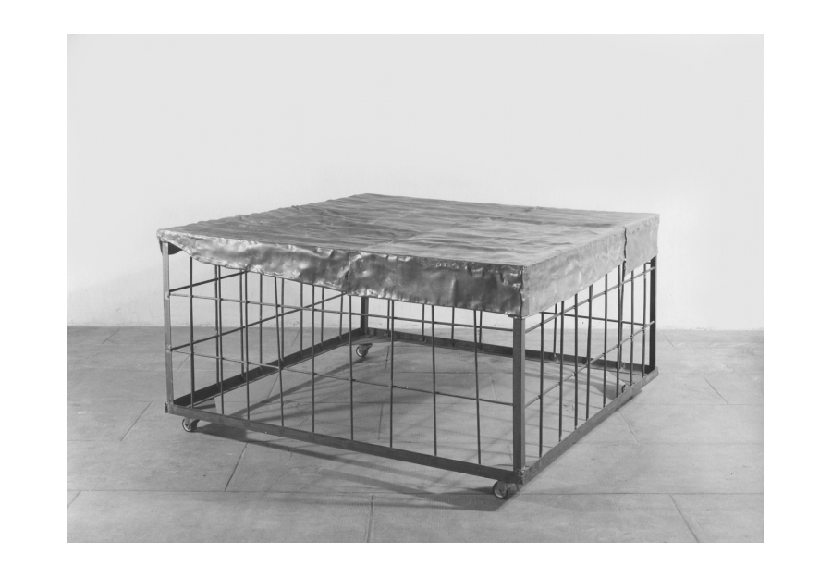
82 x 153 x 153 cm
HIERRO Y PLOMO
Colección;
Guggenhein Bilbao
Aquí Estoy, 1986

Slide 4
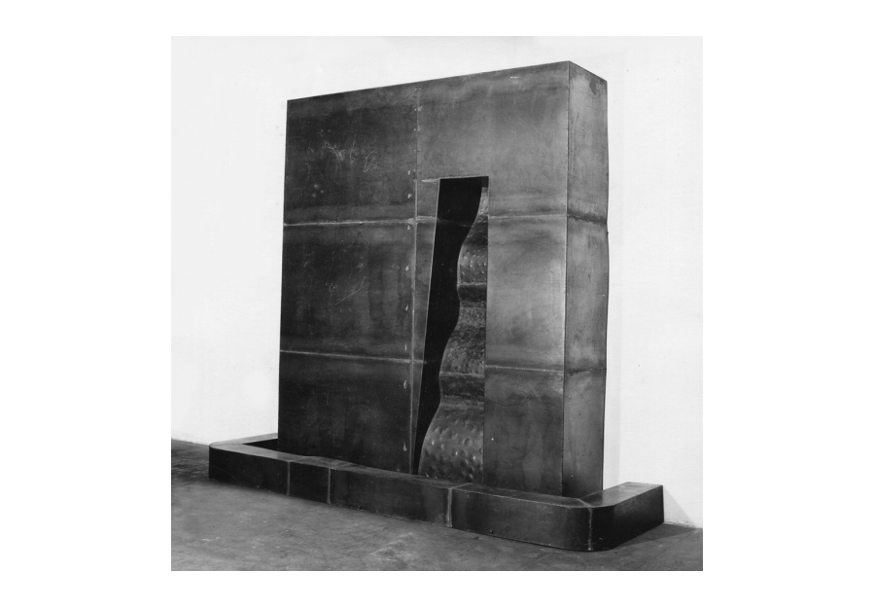
303 x 342 x 105 cm
HIERRO
Colección;
FRAC Aquitaine Bordeaux
Pervigiles Popinae, 1986

Slide 5
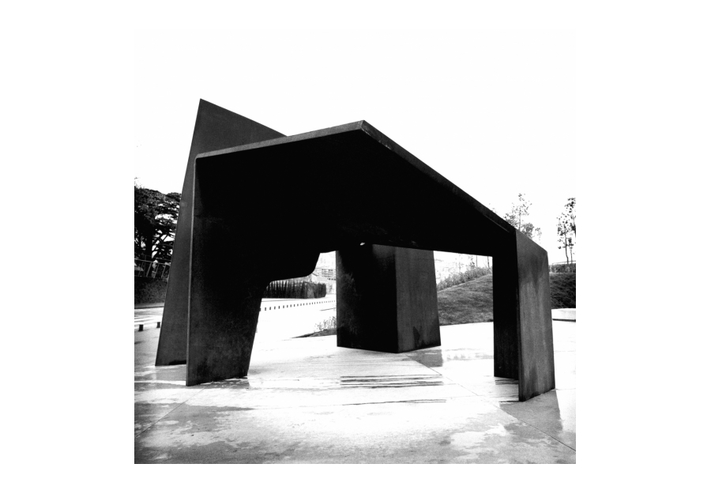
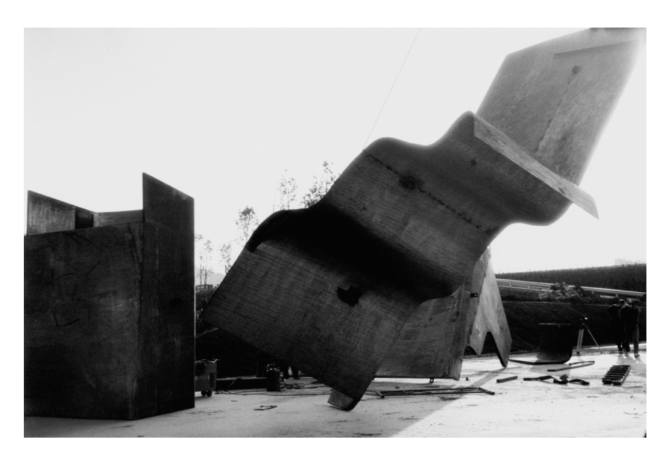
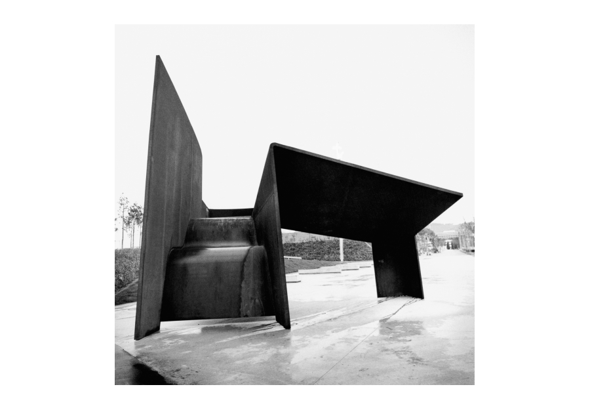
700 x 850 x 750 cm
ACERO CORTEN
Colección;
Ajuntament de Barcelona
Dime, dime querido, 1986 - 1992

Slide 6
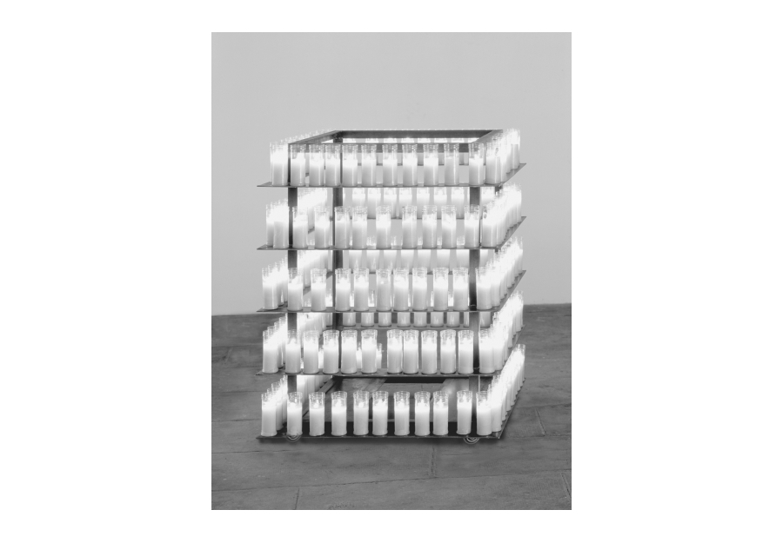
128 x 100 x 100 cm
HIERRO, 210 VELAS Y 4 RUEDAS
Colección;
Meditaciones
Meditaciones n.11

Slide 7
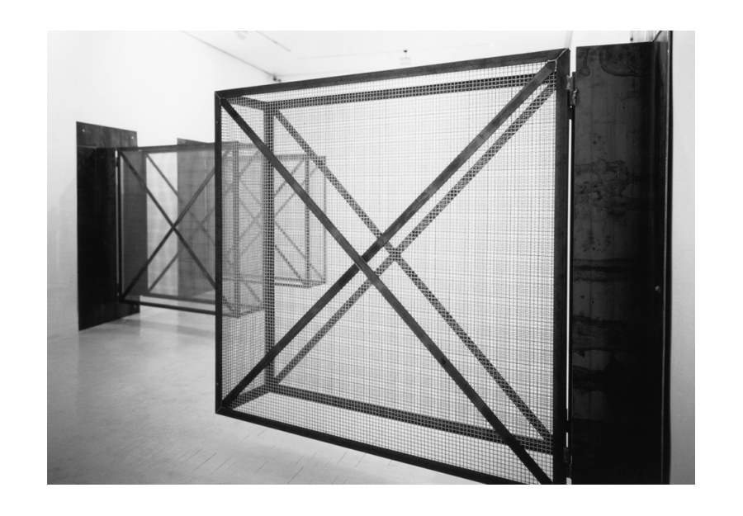
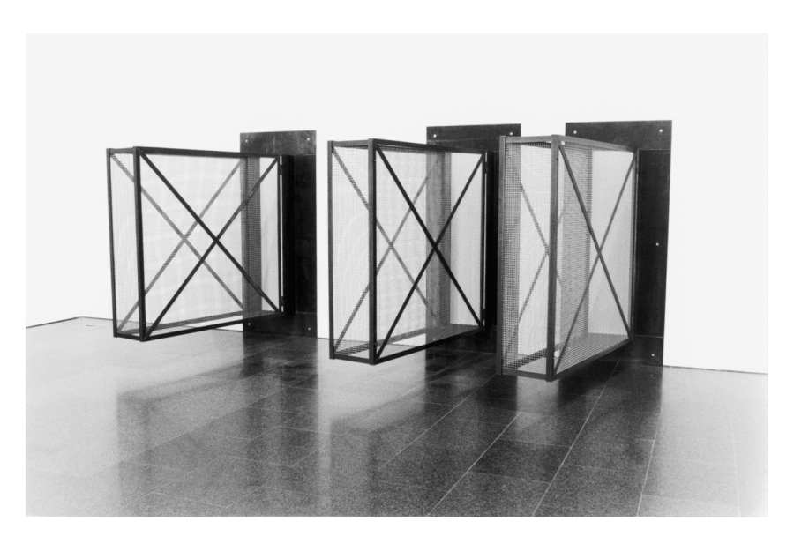
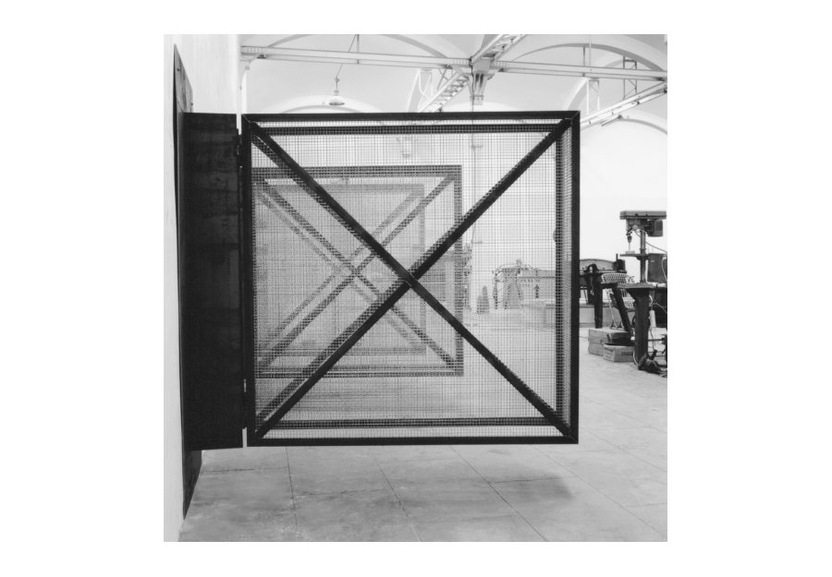
210 x 192 x 102 cm las 3
(medidas variables)
HIERRO
En busca de un paisaje II, 1994

Slide 8
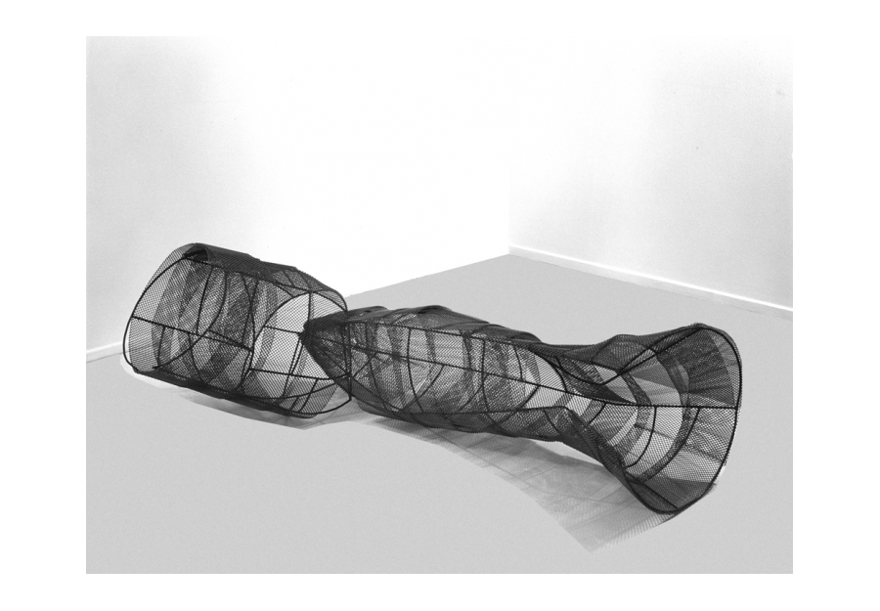
77 x 230 x 126 cm
HIERRO Y TEJIDO METÁLICO GALVANIZADO
Se ocultó en el vientre, 2001

Slide 9
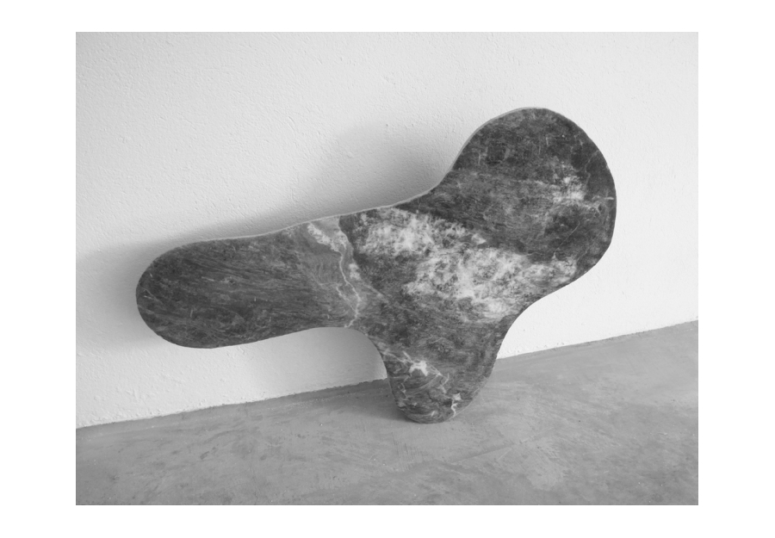
60 x 78 x 8 cm
MÁRMOL RUIVINA
Evora III, 2004

Slide 10
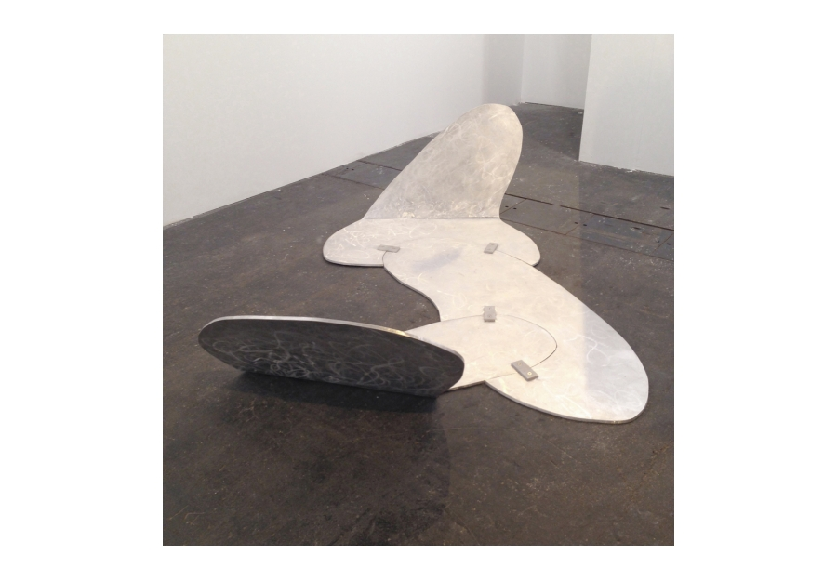
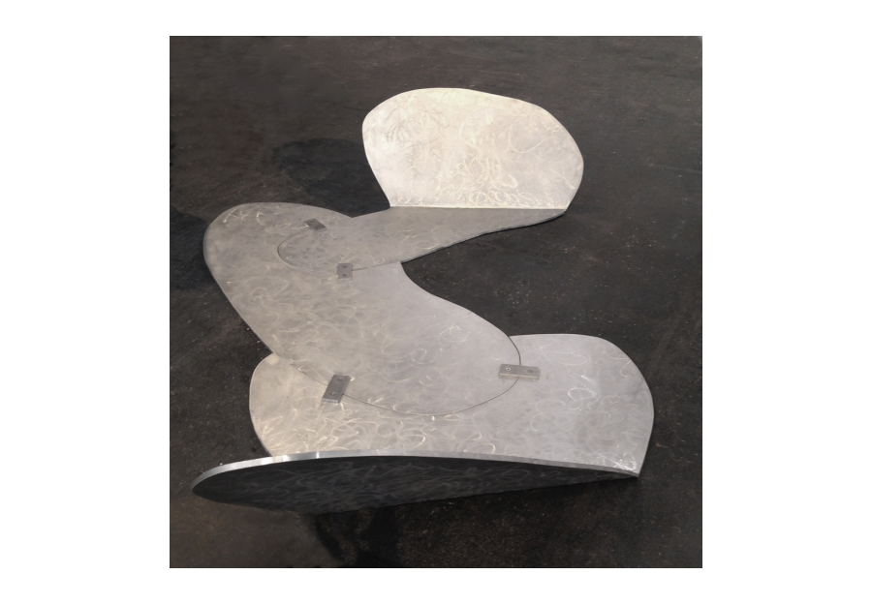
64 x 252 x 172 cm
ALUMINIO MAGNESIO
A Philip Guston VI, 2014 - 2015

Slide 11
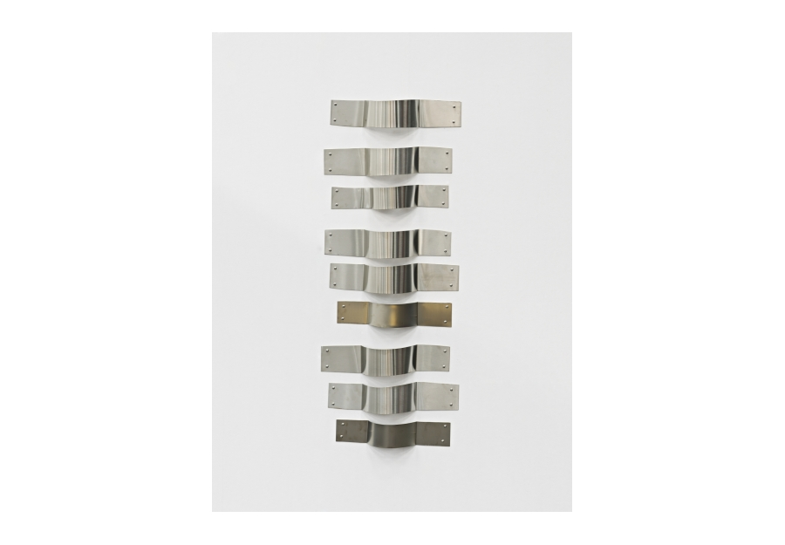
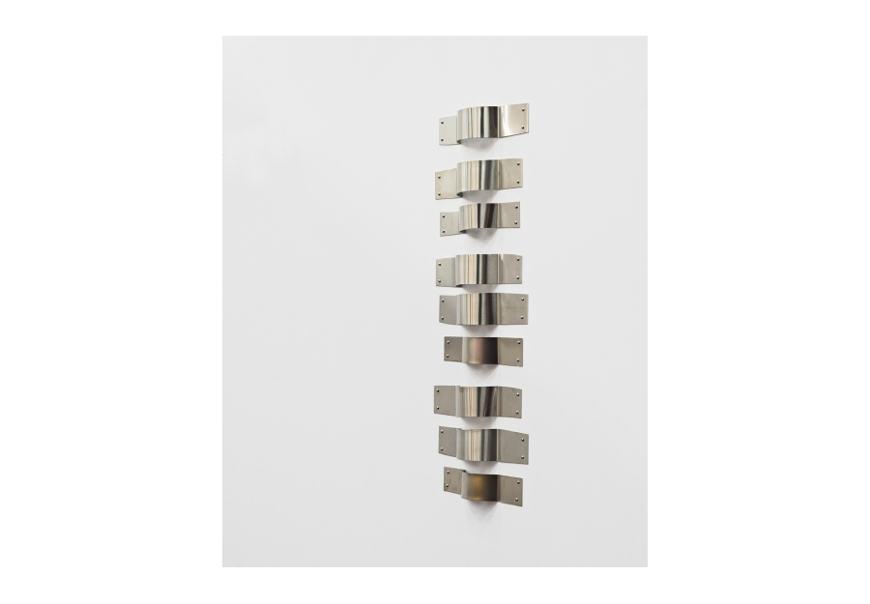
101 x 6 x 40 cm
ACERO INOXIDABLE
Mueca n.1, 2016

